Slide 1
Verilog HDL语法
—参数、向量和标量

Slide 2
知识点11：参数、向量、标量和存储器
参数
标量
向量
存储器

Slide 3
参数
参数
paramater定义符号常量，不能对其修改赋值；
定义格式：
parameter 参数名1=表达式1，参数名2=表达式2，参数名3=表达式3， …… ；
例如：
parameter WIDTH=4,sel=8,code=8'ha3；
reg[WIDTH:0] reg1。

Slide 4
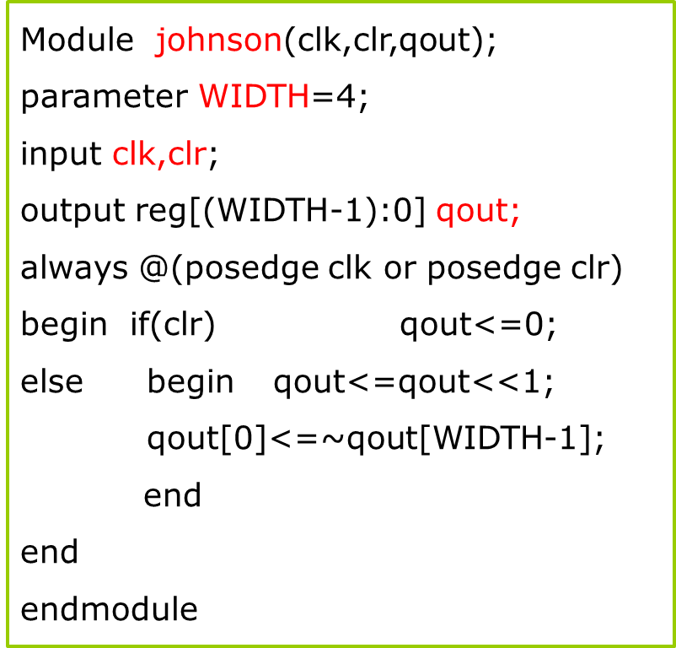
参数
也可以采用下面的定义形式，【含参数定义的子模块】
module johnson #(parameter WIDTH=4,WIDTH1=8)(clk,clr,qout);
……//略
endmodule
参数的两种使用方法。
top_m为主模块，调用johnsom子模块】
module top_m(………………….);//上层模块
johnson #（3，6） johnson_inst(……………..);//模块调用形式1
johnson #(.WIDTH1(6), .WIDTH(3) ) johnson_inst1(………..);//模块调用形式2
endmodule

Slide 5
向量和标量
标量和向量
标量
宽度为1位的变量。
wire a； //a为标量
reg clk； //clk为标量reg型变量；
如果在变量声明中没有指定位宽，则默认为标量（1位）。

Slide 6
向量和标量
标量和向量
向量（vector）
线宽大于1位的变量（包括net型和variable型）
向量定义：
wire/reg [msb : lsb] msb：最高有效位 lsb：最低有效位
比如：
wire[3:0] bus; 4位的总线
reg[7:0] ra,rb; ra[7],rb[7]为最高有效位
reg[0:7] rc; rc[0]为最高有效位，rc[7]为最低有效位

Slide 7
向量和标量
标量和向量
向量的操作
位选择：可任意选中向量中的一位；
域选择 ：可任意选中向量中的相邻几位。
例如：
A=mybyte[6]; //位选择
B=mybyte[5:2]; //域选择
reg[7:0] a,b; reg[3:0] c; reg d;
d=a[7]&b[7]; //位选择
c=a[7:4]+b[3:0]; //域选择

Slide 8
存储器
存储器memory
若干个宽度相同的寄存器向量构成的阵列（array）即构成一个存储器。
存储器可看作是二维的向量，或者是一组寄存器构成的阵列。
例如：
reg[3:0] am[63:0];//容量64，字长4；
容量表示存储器存储单元的数量，字长则是每个存储单元的数据宽度。
寄存器向量
寄存器向量
…………..
寄存器向量
寄存器向量

Slide 9
存储器
存储器memory
例如：
reg bm [5:1];//容量为5，字长1,存储器；
reg[5:1] crr;//宽度为5的寄存器。
Verilog-1995只允许一维数组，而Verilog-2001允许多维数组。
注意：数组不能作为module的输入输出端口。
寄存器向量
寄存器向量
…………..
寄存器向量
寄存器向量

Slide 10
谢谢学习

